Slide 1
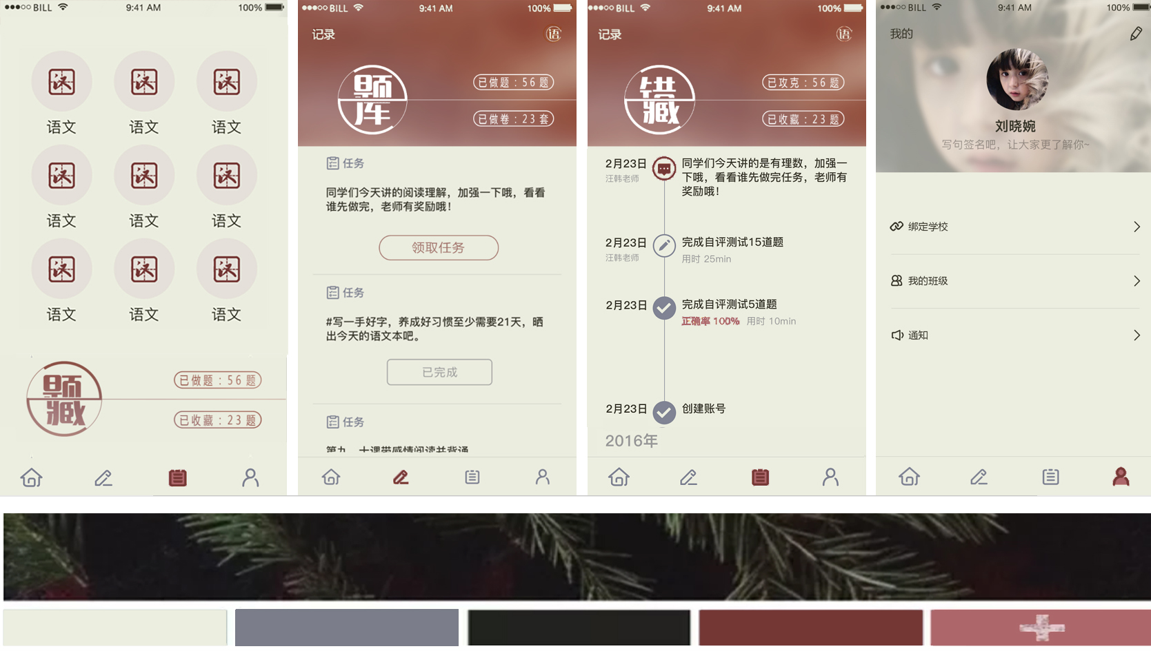
1

Slide 2
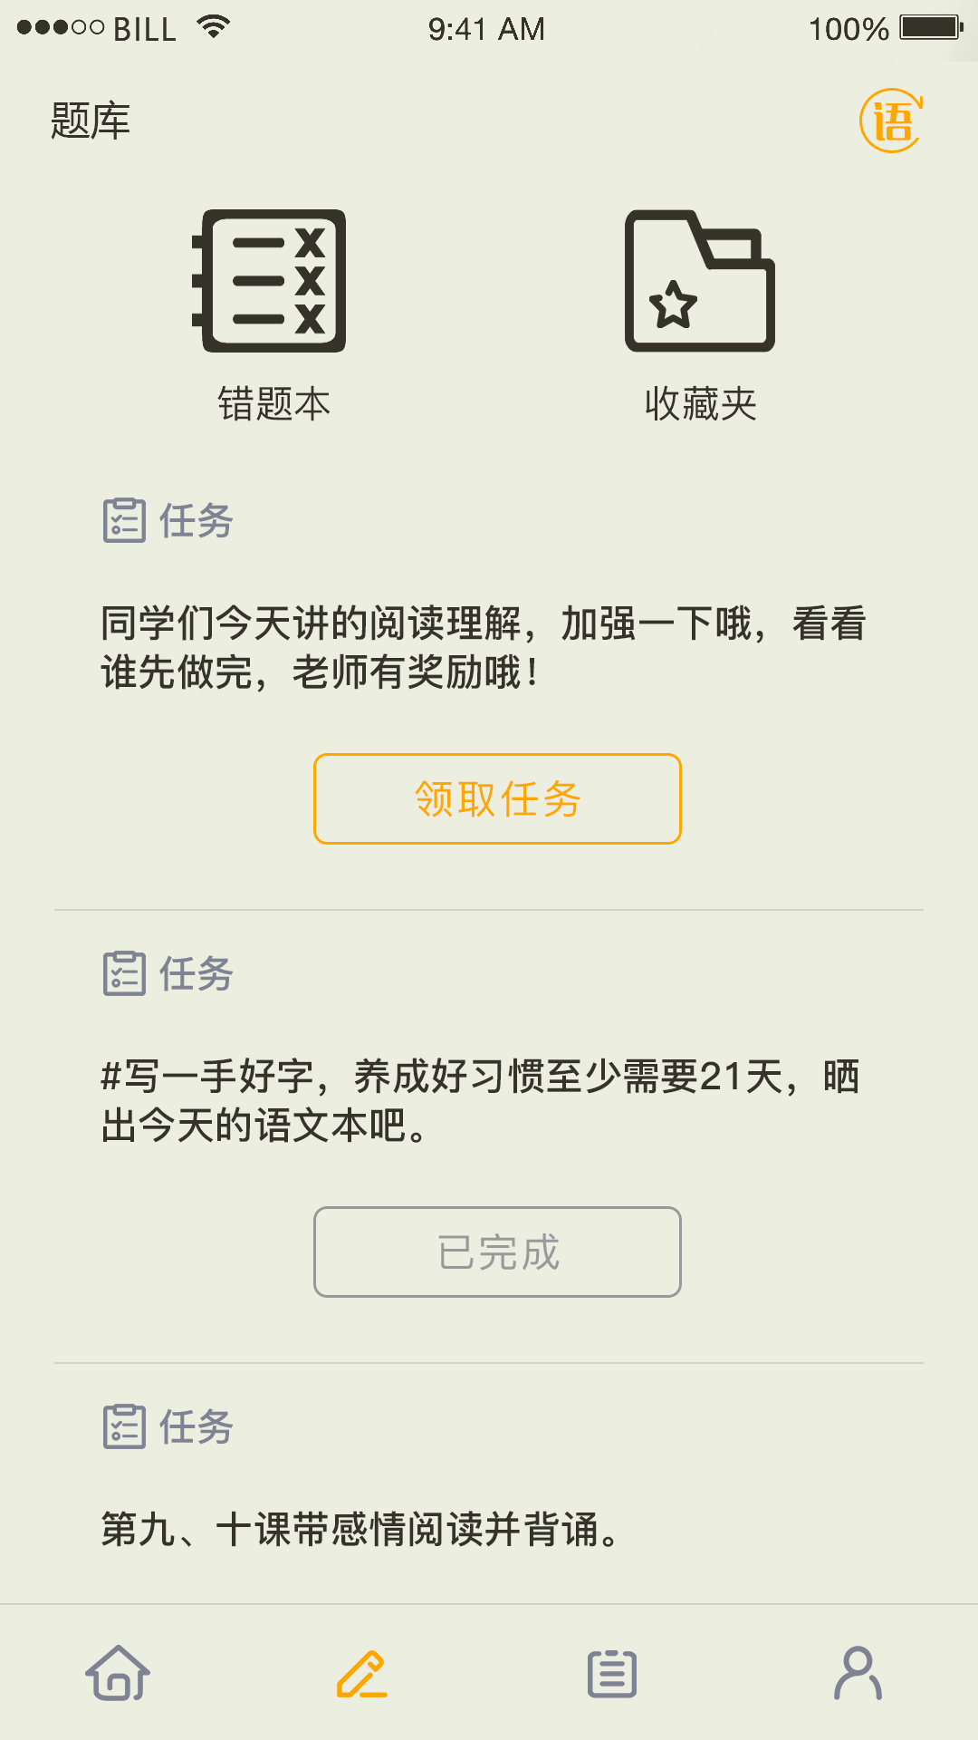
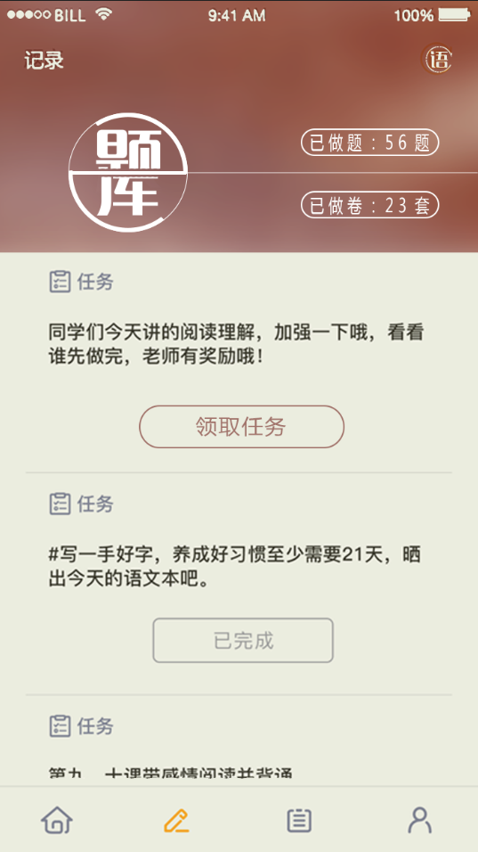
1.上半圆图标：题（代表“在线做题” ）
按钮：已做题：xx题
下半圆图标：库（代表“组卷题库” ）
按钮：已做卷：xx套
PS：点击范围可以尽可能放大。
2.领取任务改为胶囊按钮，不用圆角框。
3.任务的命名规则应为X月X日 课后作业。
UI示例上改为跟记录页面一致的“2月23日 课后作业”
4.向下拖动列表时，红色底图部分均为固定部分，仅任务列表拖动。
1
1
4
3
2

Slide 3
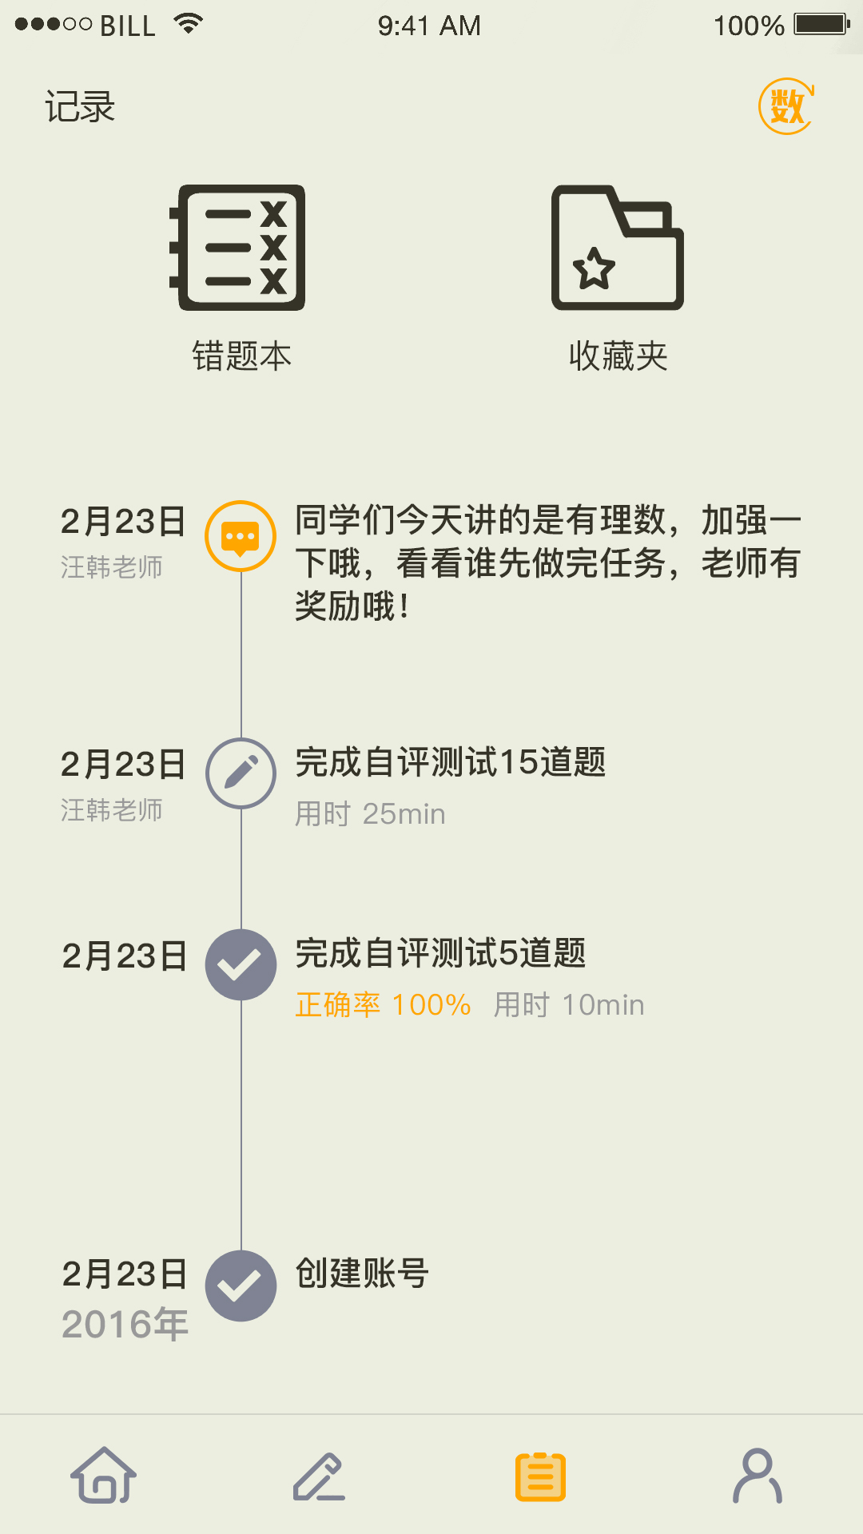
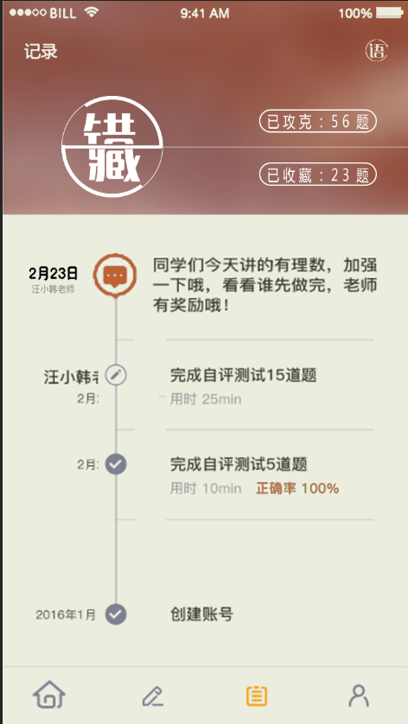
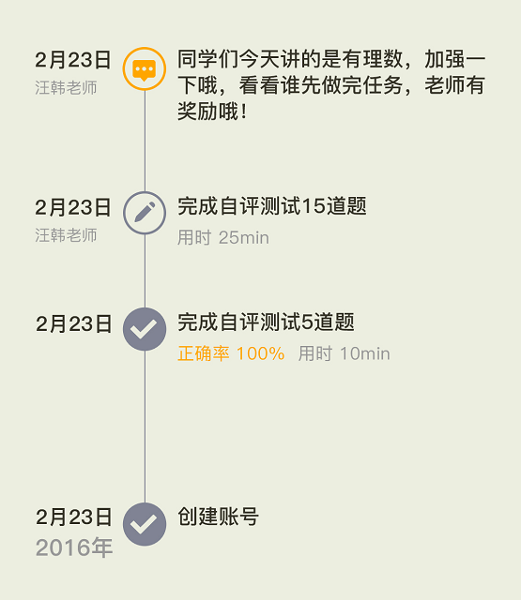
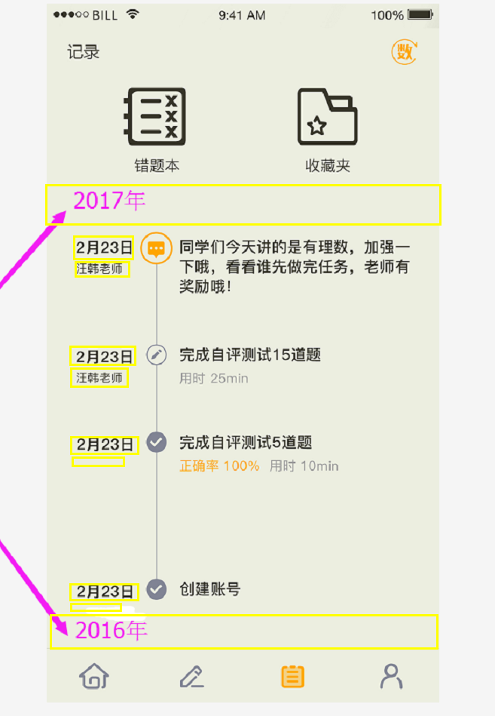



1.上半圆图标：错（代表“错题本” ）
按钮：已攻克：xx题
下半圆图标：库（代表“组卷题库” ）
按钮：已收藏：xx题
PS：点击范围可以尽可能放大。
2.2016年往下调整，注意排版。
1.
1
1
2

Slide 4
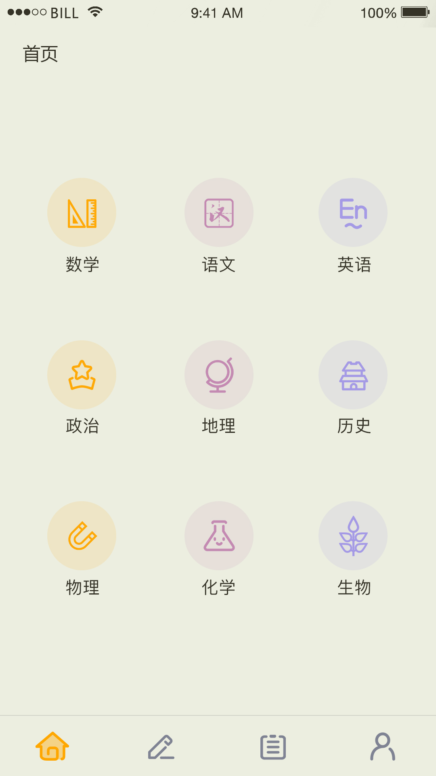
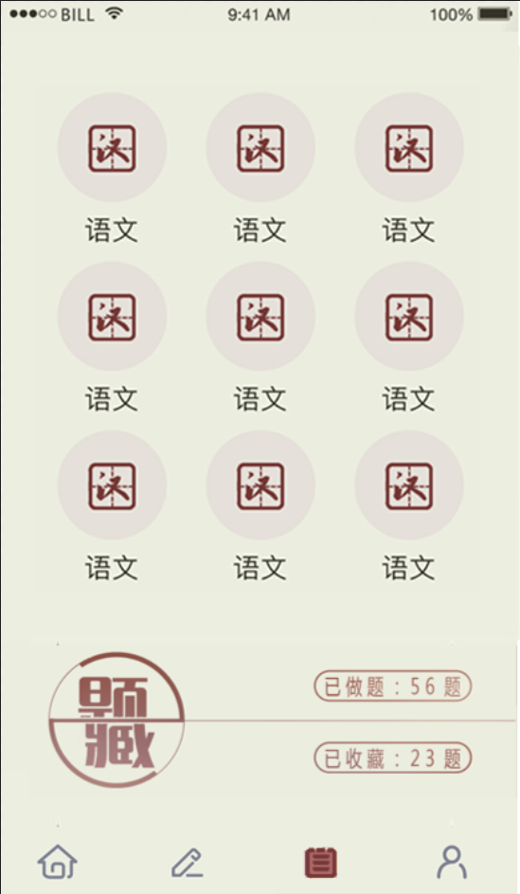
1.角标数字代表该科当日的作业数量。
2.统一色调，不同学科不需要用颜色区分。
3.补回快捷链接按钮，分别为题库页的【在线做题】和记录页的【收藏夹】
1
1
2
3
3

